Slide 1
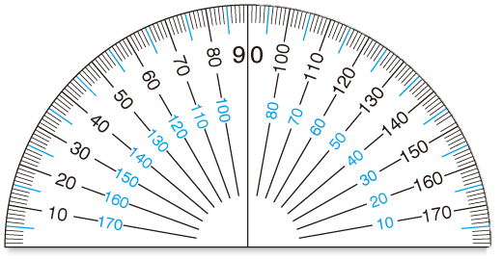
分度器で はかってみよう
６０°
０°
Notes:
11

Slide 2
分度器で はかってみよう
１２０°
０°
Notes:
11

Slide 3
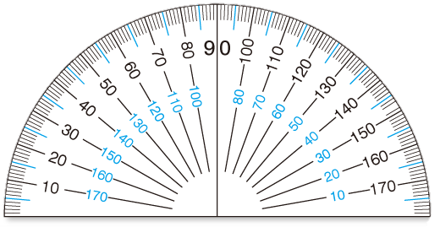
どうやってはかるかな？
０°
１８０°
＋ ＝
４０°
２２０°
Notes:
11

